Slide 1
SVIJET KROZ OSJETILA
ODGOJNA SKUPINA:
„ Balončići”
ODGOJITELJICE:
Marina Majkus
Marina Radić
Područni vrtić Baderna
Pedagoška godina 2025./2026.

Slide 2
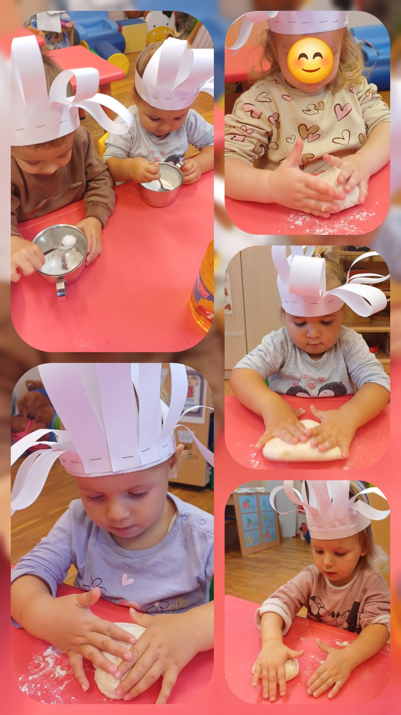
Razvoj osjetila kroz istraživanje tijesta
Djeca su kroz igru s tijestom istraživala:
• dodir i teksturu
• stiskanje i gnječenje
• razvoj fine motorike
• samostalno istraživanje materijala
Aktivnost je poticala senzorno iskustvo
i dječju znatiželju.

Slide 3
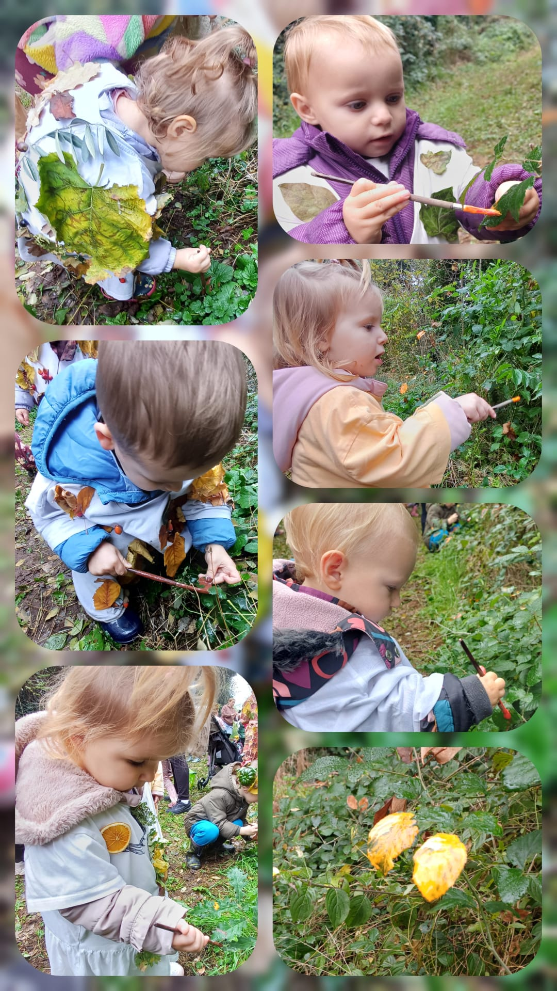
Istraživanje prirode kroz osjetila
Djeca su tijekom boravka u prirodi:
• istraživala biljke i lišće
• opažala boje i oblike
• razvijala osjet dodira i vida
• poticala znatiželju i istraživački duh
Boravak u prirodi omogućio je djeci učenje
kroz neposredno iskustvo.

Slide 4
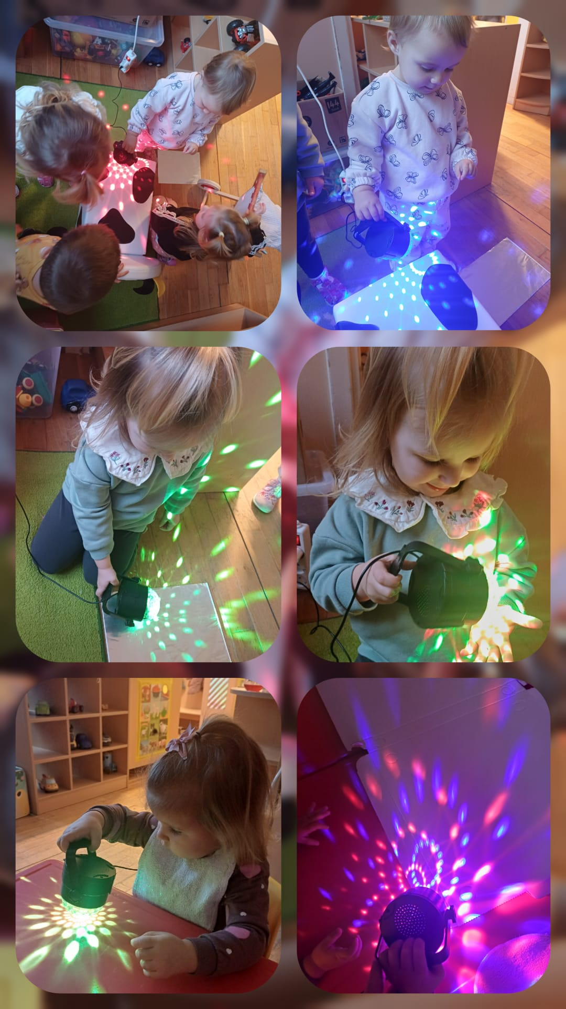
Istraživanje svjetla i boja
Djeca su kroz svjetlosne efekte:
• istraživala boje i svjetlost
• razvijala osjet vida
• opažala različite oblike i uzorke
• poticala pažnju i koncentraciju
Aktivnost je djeci pružila zanimljivo senzorno i vizualno iskustvo.

Slide 5
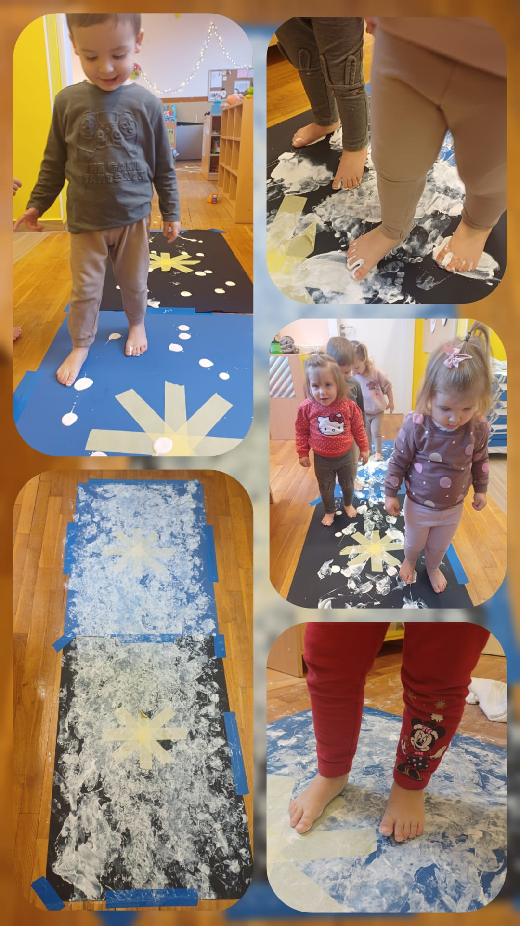
Senzorna staza – istraživanje dodirom
Djeca su hodanjem po senzornoj stazi:
• istraživala različite teksture
• razvijala osjet dodira
• jačala ravnotežu i koordinaciju
• poticala samostalno istraživanje
Aktivnost je omogućila djeci učenje
kroz pokret i osjetilno iskustvo.

Slide 6
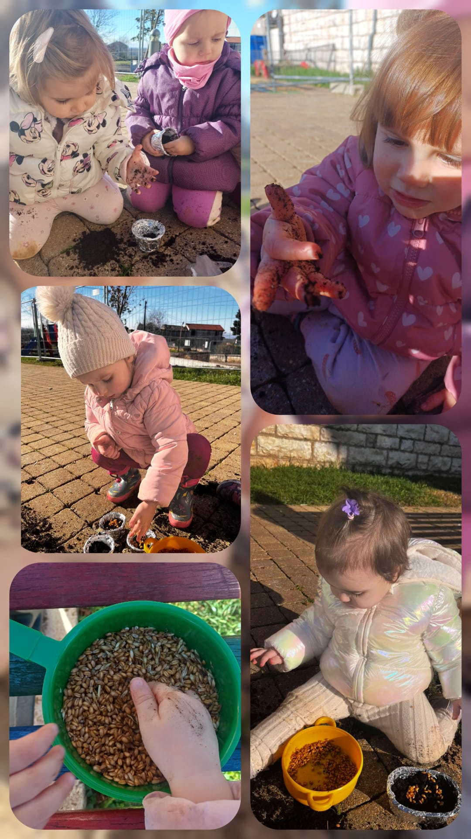
Istraživanje zemlje i sjemenki
Djeca su kroz istraživačku aktivnost:
• dodirivala zemlju i sjemenke
• razvijala osjet dodira
• upoznavala prirodne materijale
• poticala istraživanje i znatiželju
Boravak na otvorenom omogućio je djeci učenje kroz neposredno iskustvo i igru.

Slide 7
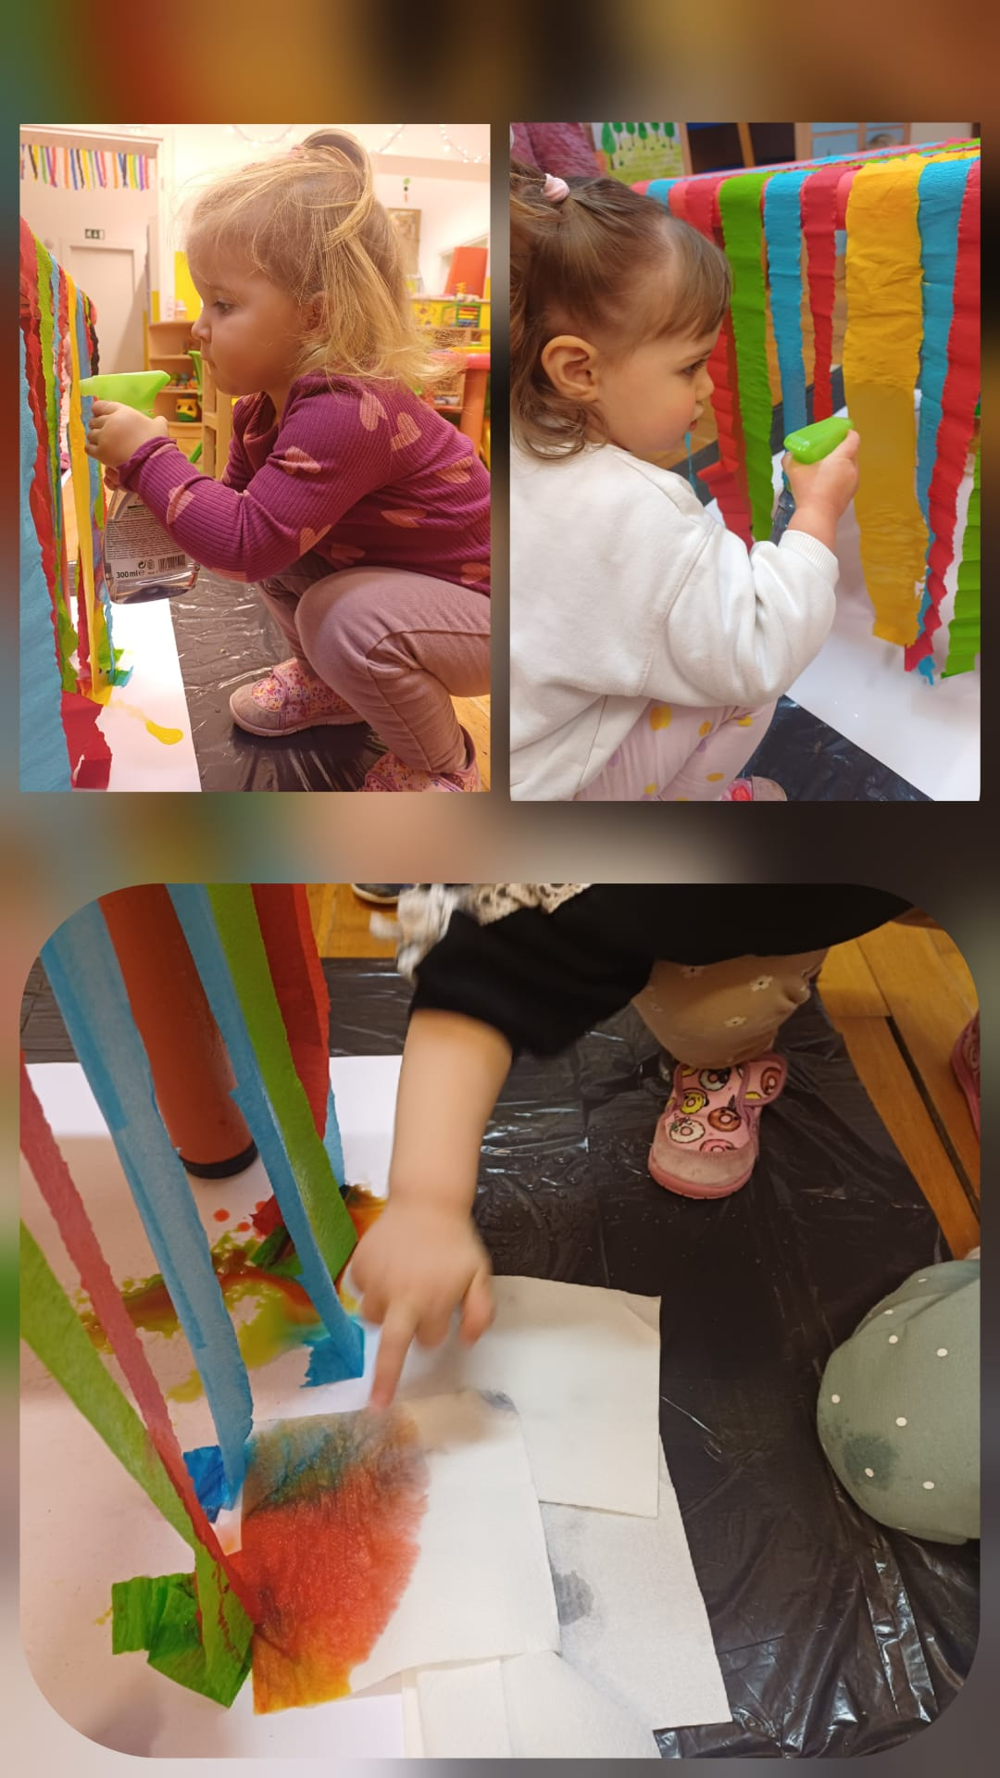
Istraživanje boja i likovno izražavanje
Djeca su kroz likovnu aktivnost:
• istraživala boje i miješanje boja
• razvijala osjet vida i dodira
• poticala kreativnost i maštu
• upoznavala različite načine izražavanja
Aktivnost je djeci omogućila slobodno
istraživanje i stvaranje kroz igru.

Slide 8
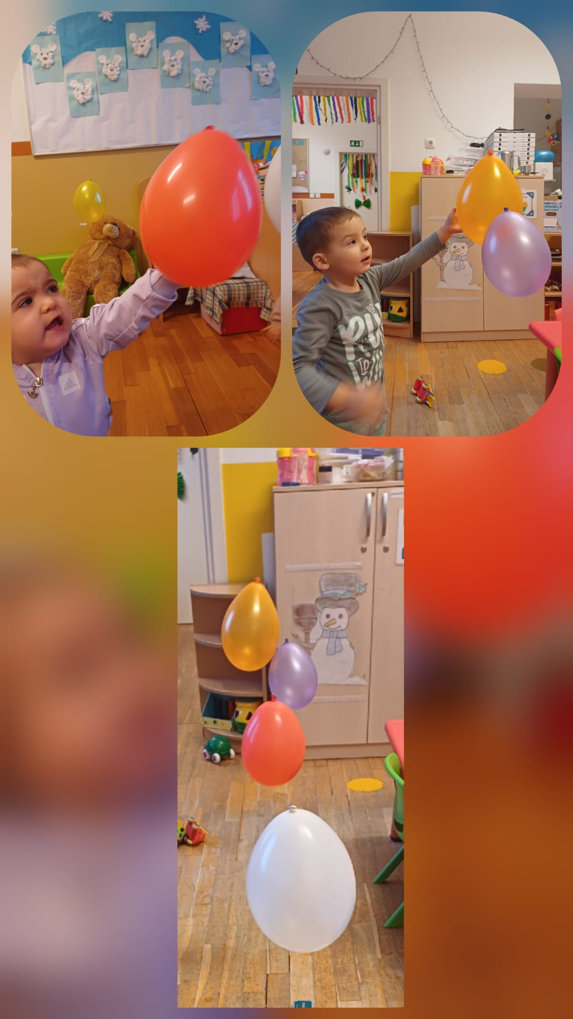
Igra balonima – istraživanje pokreta i vida
Djeca su kroz igru balonima:
• opažala boje i pokret
• razvijala koordinaciju oko - ruka
• poticala pažnju i koncentraciju
• istraživala lagane i pokretne predmete
Aktivnost je djeci pružila veselo senzorno
iskustvo kroz igru i kretanje.

Slide 9
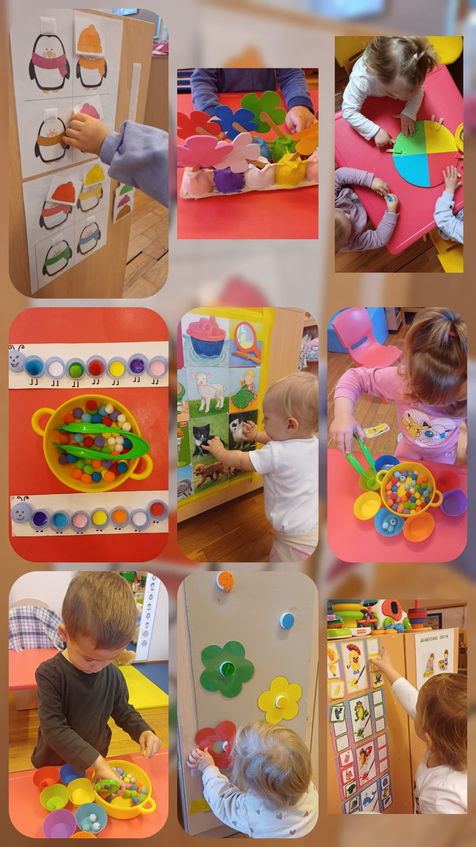
Igre istraživanja i učenja kroz osjetila
Djeca su kroz različite aktivnosti:
• razvijala pažnju i koncentraciju
• istraživala boje, oblike i slike
• poticala finu motoriku
• učila kroz igru i samostalno istraživanje
Raznovrsni poticaji omogućili su djeci razvoj
osjetila i aktivno sudjelovanje u igri.

Slide 10
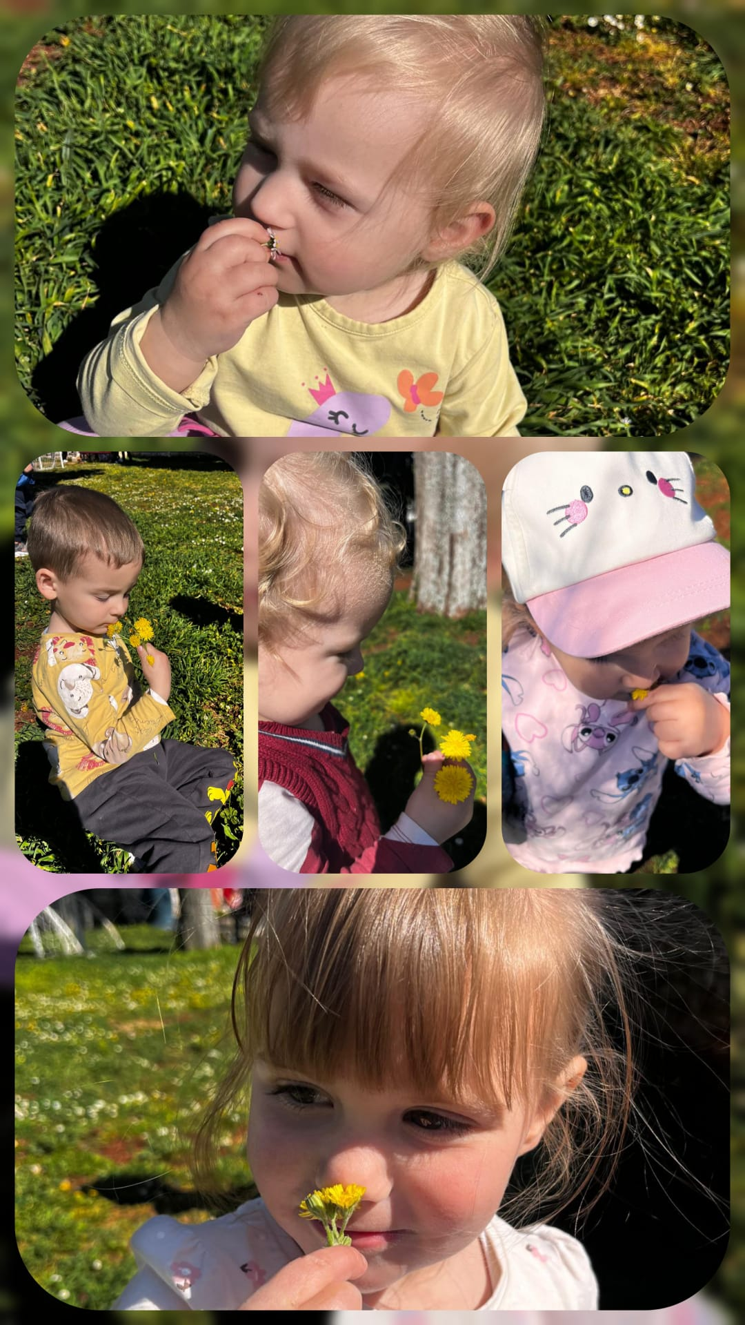
Istraživanje mirisa u prirodi
Djeca su tijekom boravka u prirodi:
• istraživala različite mirise cvijeća
• razvijala osjet njuha
• opažala prirodne detalje i boje
• poticala znatiželju i istraživanje okoline
Aktivnost je djeci omogućila senzorno iskustvo kroz neposredan kontakt s prirodom.

Slide 11
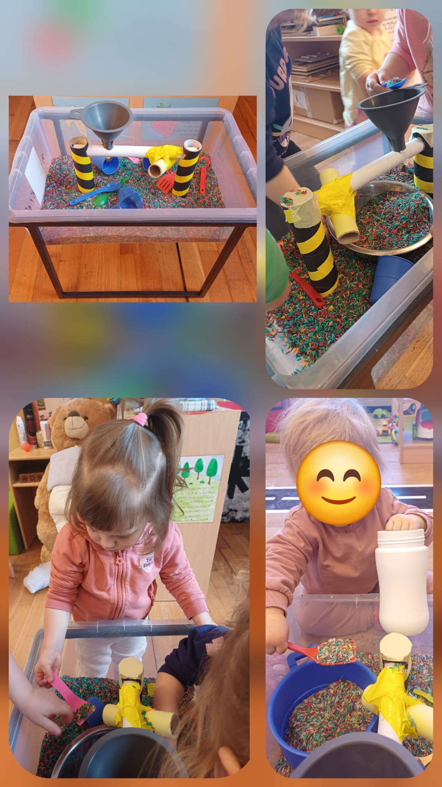
Senzorna igra s obojenom rižom
Djeca su kroz senzornu igru:
• istraživala različite teksture i boje
• koristila lijevke, žlice i posudice
• razvijala finu motoriku,pažnju, koordinaciju ruka-oko,suradnju
• poticala samostalno istraživanje i igru
Aktivnost je omogućila djeci bogato senzorno iskustvo kroz manipulaciju materijalima.

Slide 12
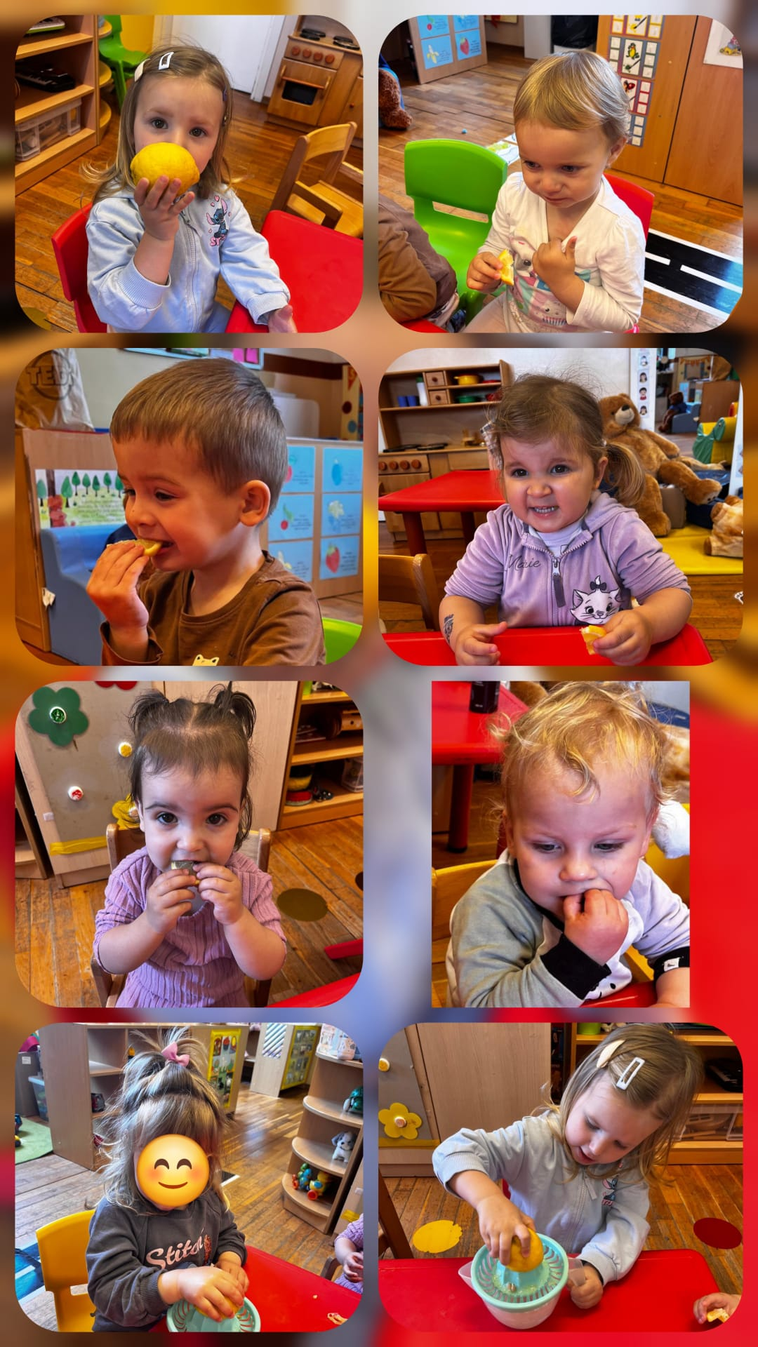
Istraživanje okusa i mirisa
Djeca su kroz istraživanje limuna:
• upoznavala različite okuse i mirise
• razvijala osjet okusa i njuha
• opažala reakcije na kiseli okus
• poticala istraživanje kroz neposredno
iskustvo
Aktivnost je djeci omogućila bogato senzorno
iskustvo kroz istraživanje voća.

Slide 13
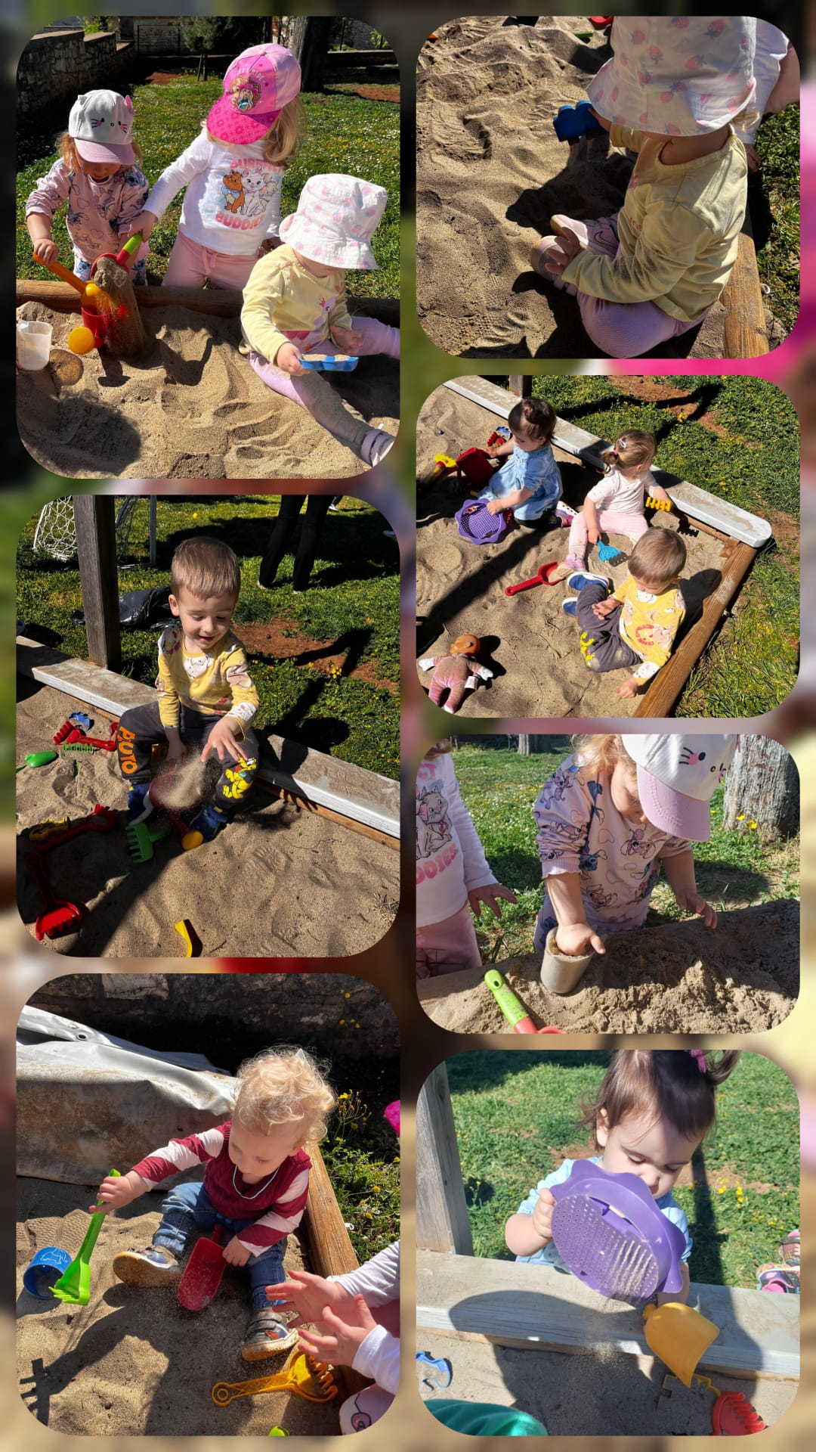
Istraživanje pijeska i prirodnih materijala
Djeca su kroz igru u pijesku:
• istraživala teksturu pijeska
• koristila različite alate i posudice
• razvijala finu motoriku i koordinaciju
• poticala maštu i suradničku igru
Boravak na otvorenom omogućio je djeci
bogato senzorno iskustvo kroz igru i
istraživanje.

Slide 14
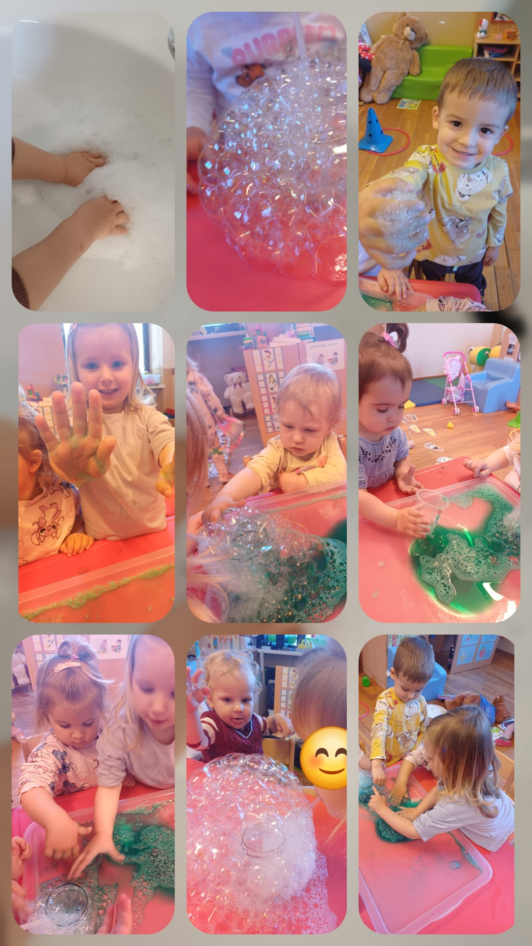
Istraživanje pjene i vode
Djeca su kroz senzornu igru:
• istraživala pjenu, mjehuriće i vodu
• razvijala osjet dodira
• opažala promjene i teksture
• poticala suradnju i zajedničku igru
Aktivnost je djeci omogućila bogato senzorno
iskustvo kroz istraživanje različitih materijala.

Slide 15
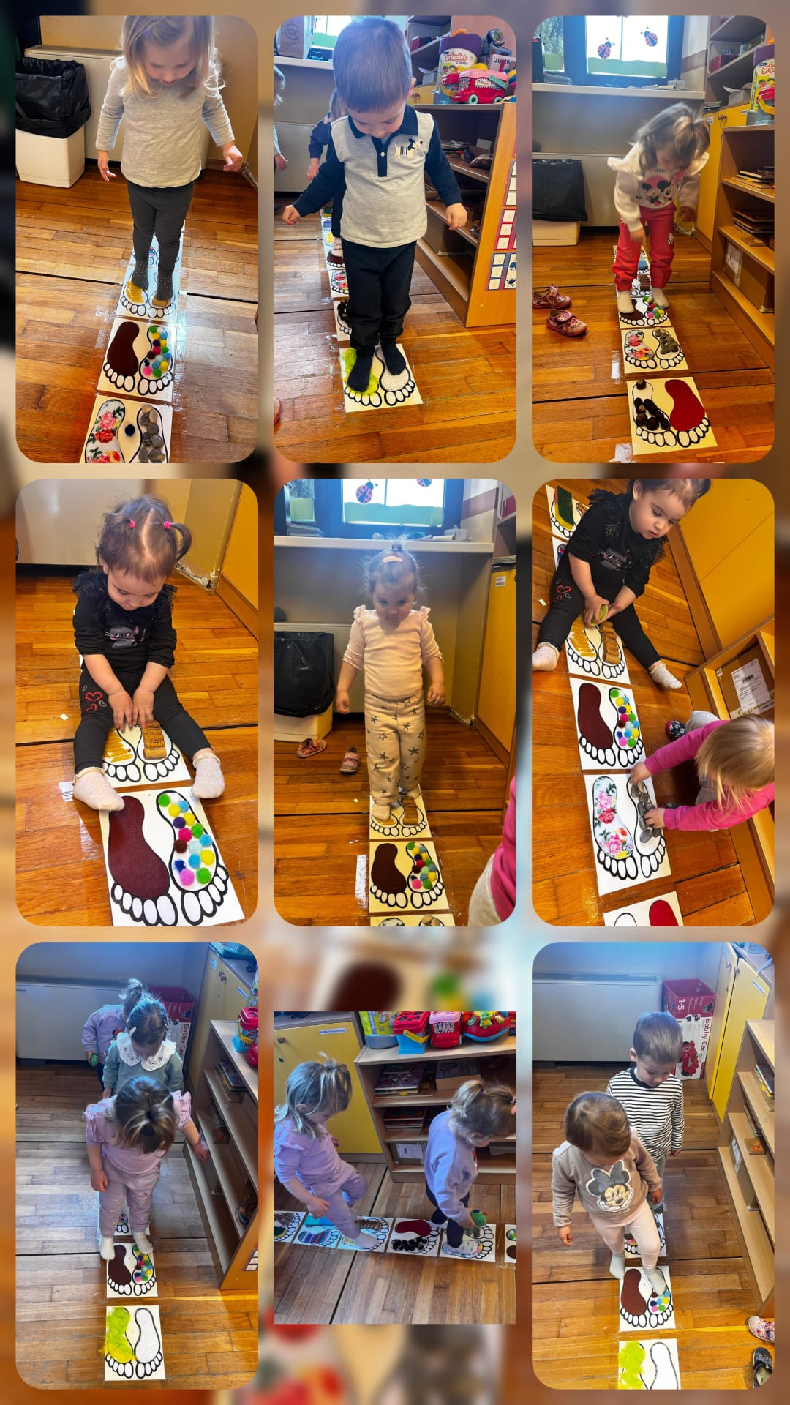
Senzorna staza za stopala
Djeca su hodanjem po senzornoj stazi:
• istraživala različite teksture pod stopalima
• razvijala osjet dodira i ravnotežu
• jačala koordinaciju pokreta
• poticala samostalno istraživanje i kretanje
Aktivnost je djeci omogućila učenje kroz
pokret, igru i senzorno iskustvo.

Slide 16
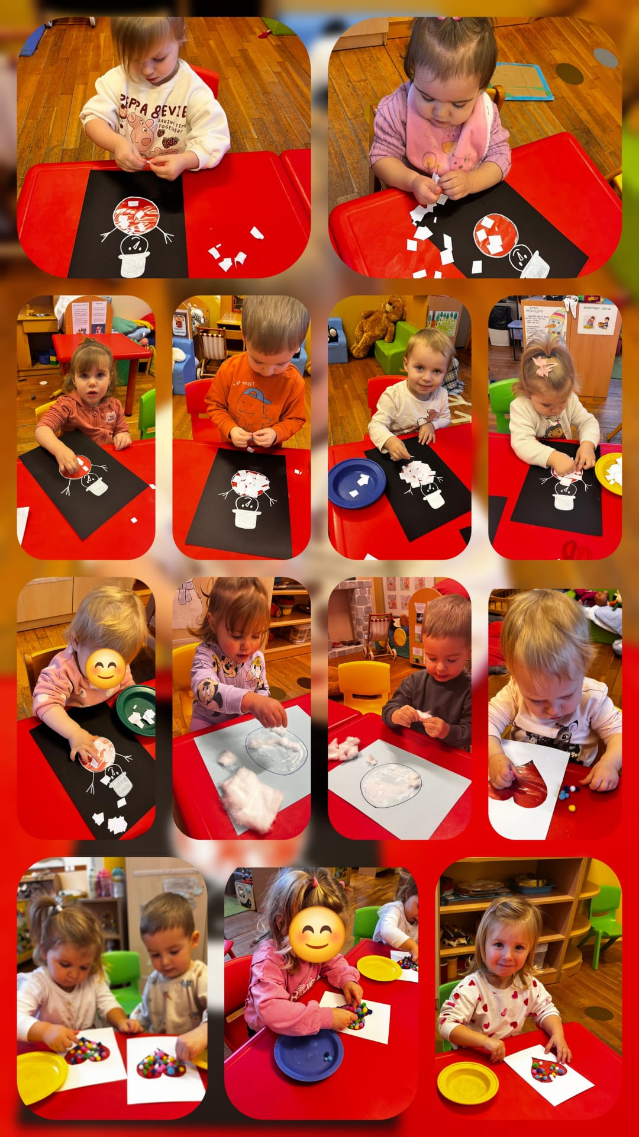
Likovno-senzorne aktivnosti
Djeca su kroz likovno-senzorne aktivnosti:
• trgala, lijepila i istraživala različite materijale
• razvijala finu motoriku i koordinaciju
• poticala kreativnost i pažnju
• učila kroz igru i samostalno istraživanje
Aktivnosti su djeci omogućile izražavanje
mašte i razvoj osjetila kroz stvaranje.

Slide 17
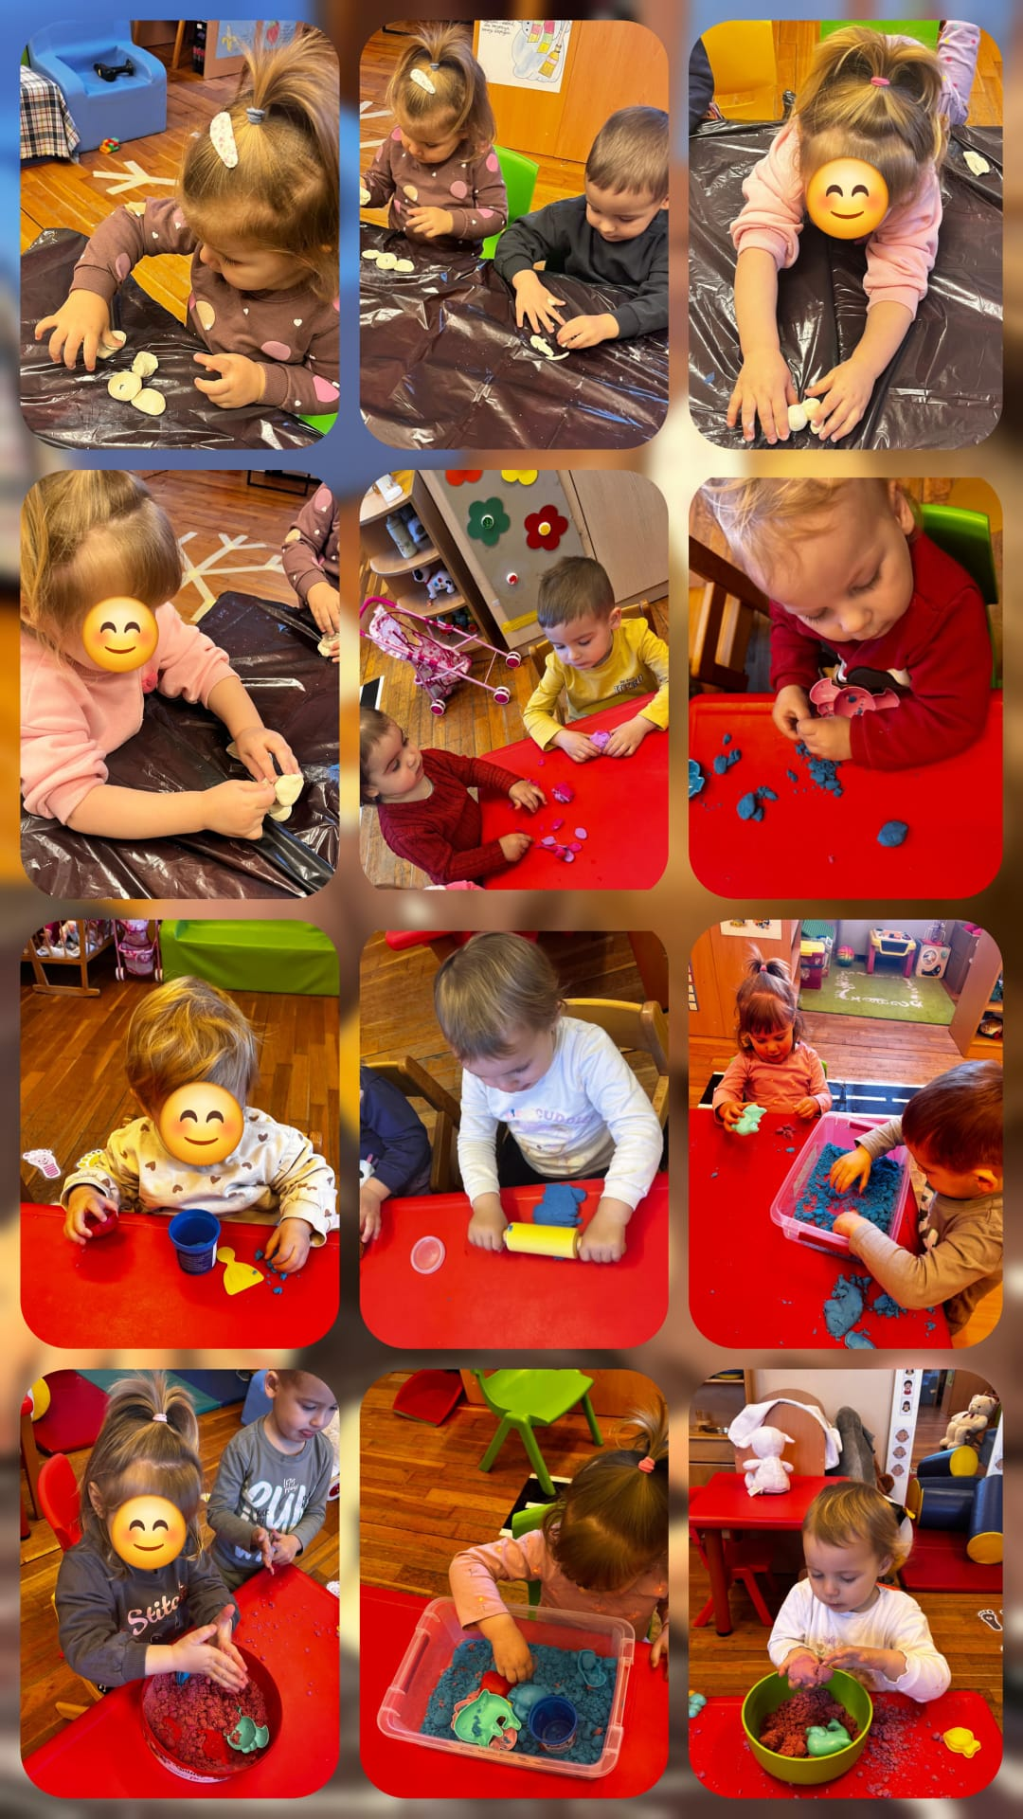
Istraživanje kinetičkog pijeska i modeliranja
Djeca su kroz igru kinetičkim pijeskom:
• istraživala teksture i oblike
• mijesila, valjala i oblikovala materijal
• razvijala finu motoriku,pažnju i koncentraciju
• poticala kreativnost,maštu i samostalno
istraživanje
Aktivnost je djeci omogućila senzorno iskustvo
kroz dodir, oblikovanje i igru.

Slide 18
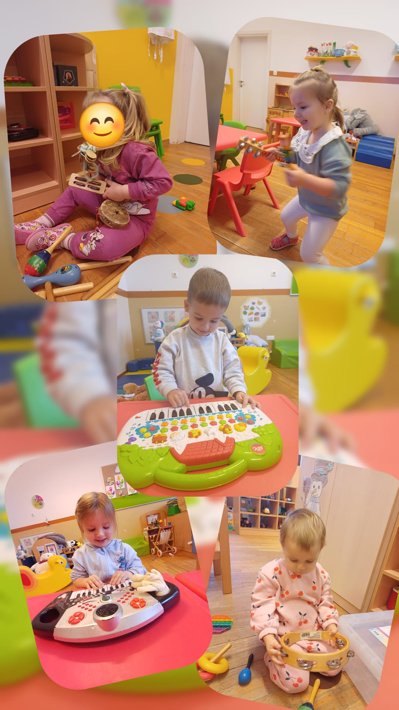
Istraživanje zvukova i glazbe
Djeca su kroz glazbene aktivnosti:
• istraživala različite zvukove i instrumente
• razvijala osjet sluha
• poticala ritam, pokret i izražavanje
• učila kroz glazbu i slobodnu igru
Aktivnost je djeci omogućila veselo senzorno
iskustvo kroz glazbu i istraživanje zvukova.

Slide 19
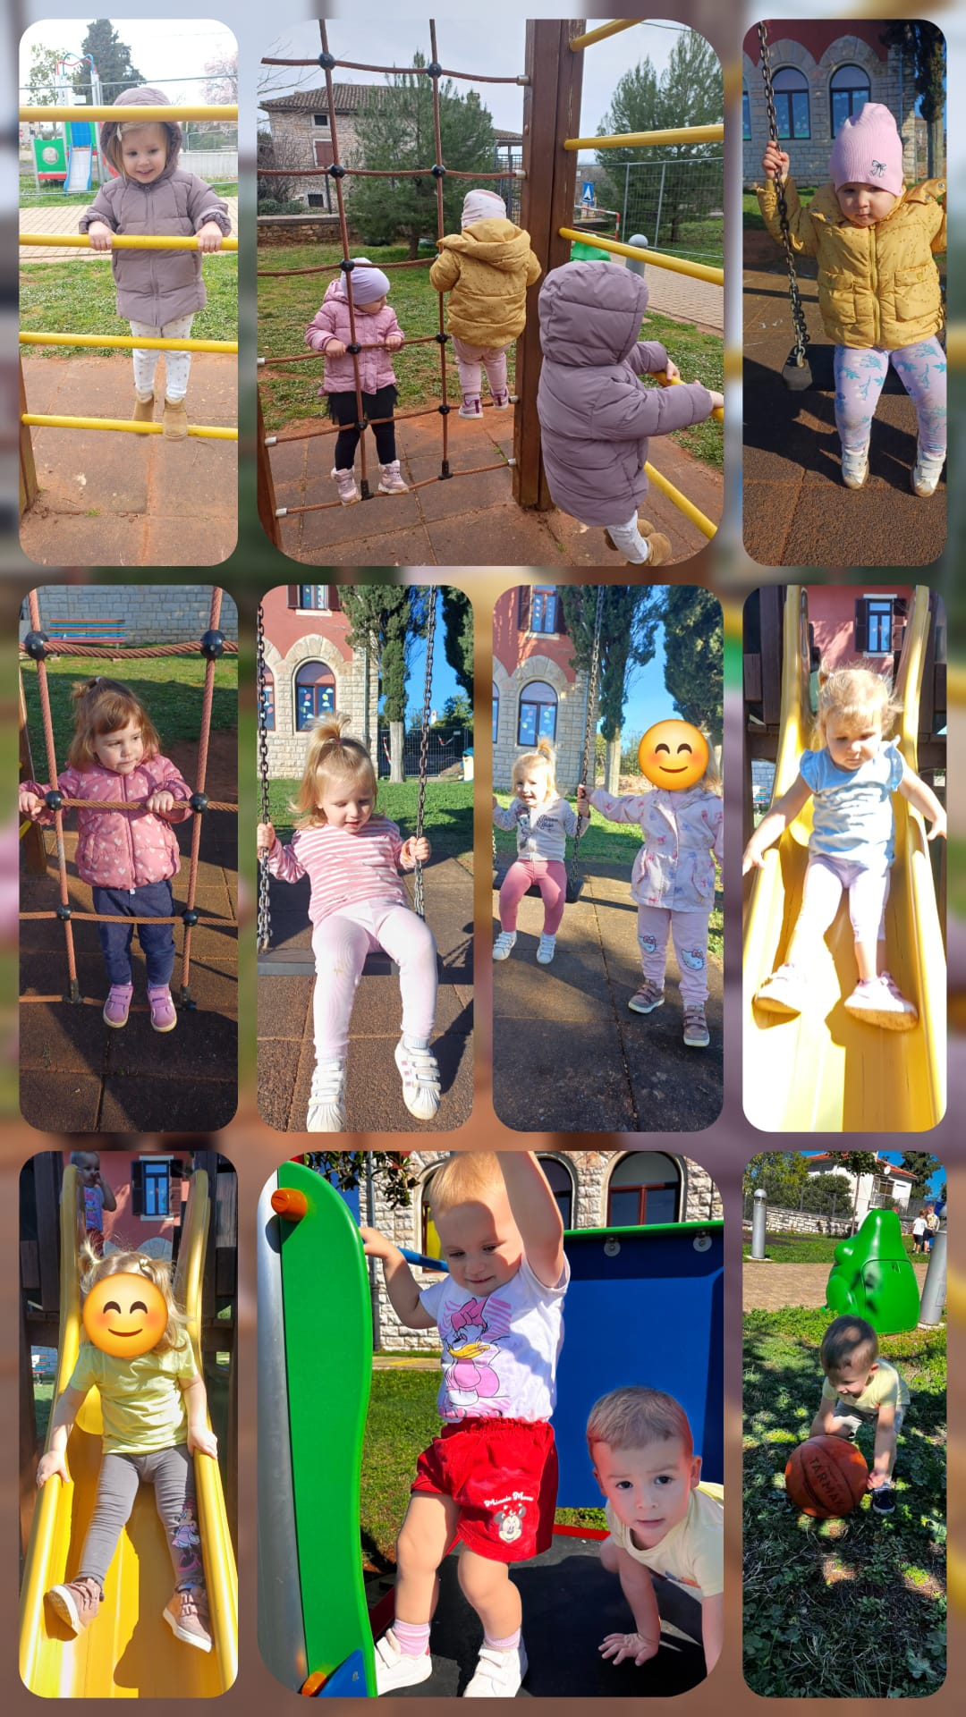
Razvoj pokreta i ravnoteže na igralištu
Djeca su kroz aktivnosti na igralištu:
• razvijala ravnotežu, koordinaciju pokreta,suradnju
• istraživala različite načine kretanja
• jačala grubu motoriku
• poticala samostalnost i sigurnost u pokretu
Boravak na otvorenom omogućio je djeci
razvoj motoričkih sposobnosti kroz igru i
istraživanje.

Slide 20
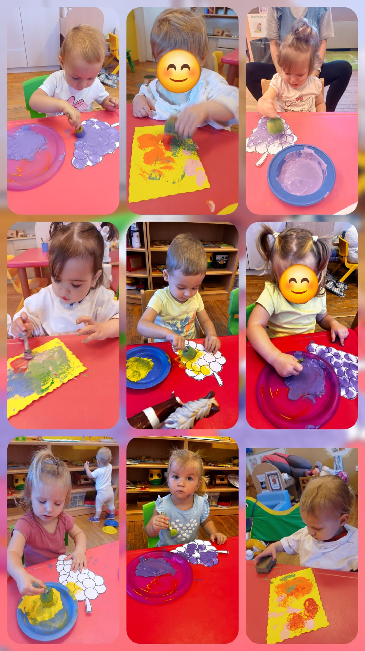
Likovno istraživanje bojama i otiscima
Djeca su kroz likovnu aktivnost:
• istraživala boje i različite tehnike otiskivanja
• razvijala osjet dodira i vida
• poticala kreativnost i maštu
• učila kroz samostalno istraživanje i igru
Aktivnost je djeci omogućila slobodno
izražavanje i senzorno iskustvo kroz stvaranje.

Slide 21
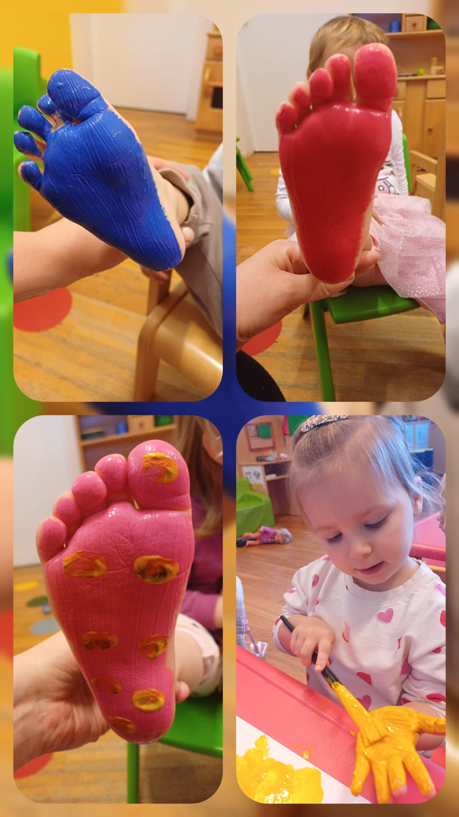
Senzorno istraživanje bojama i otiscima
Djeca su kroz aktivnost:
• istraživala različite boje i teksture
• razvijala osjet dodira kroz bojenje stopala i
ruku
• poticala kreativnost i maštu
• jačala finu motoriku i koordinaciju pokreta
Aktivnost je djeci pružila zabavno senzorno
iskustvo kroz igru bojama i otiscima.

Slide 22
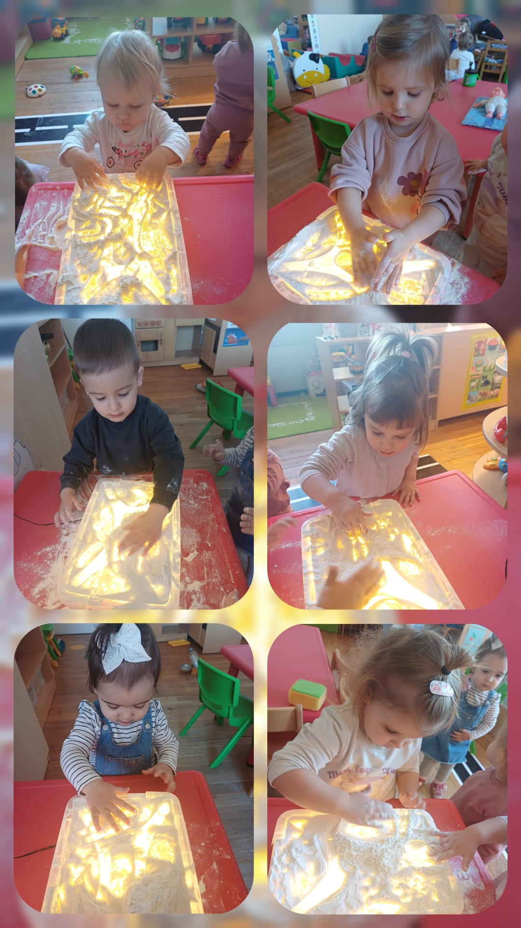
Svjetlosno senzorno istraživanje
Djeca su kroz svjetlosnu aktivnost:
• istraživala tragove i oblike kroz brašno
• razvijala osjet dodira i vida
• poticala istraživačko učenje i koncentraciju
• razvijala finu motoriku pokretima prstiju i
šaka
Svjetlosna podloga dodatno je potaknula
dječju znatiželju i senzorno istraživanje.

Slide 23
ZAKLJUČAK
Projekt „Svijet kroz osjetila“ omogućio je djeci istraživanje svijeta kroz različita senzorna iskustva prilagođena njihovoj dobi i interesima. Kroz dodir, mirise, zvukove, boje i prirodne materijale djeca su razvijala znatiželju, kreativnost i sposobnost opažanja.
Aktivnosti su poticale razvoj motorike, koordinacije, koncentracije i samostalnog istraživanja. Djeca su učila kroz igru, iskustvo i suradnju te razvijala osjećaj sigurnosti i uspjeha.
Projekt je pokazao koliko su senzorne aktivnosti važne za cjelovit razvoj djece jasličke dobi jer djeca najbolje uče kroz neposredno iskustvo i aktivno istraživanje.
„Djeca ne trebaju igračke. Trebaju stvari koje potiču njihova osjetila.”
– Bruce D. Perry

